Slide 1
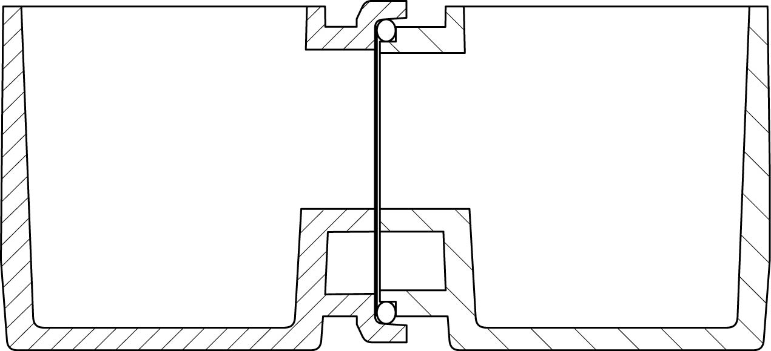
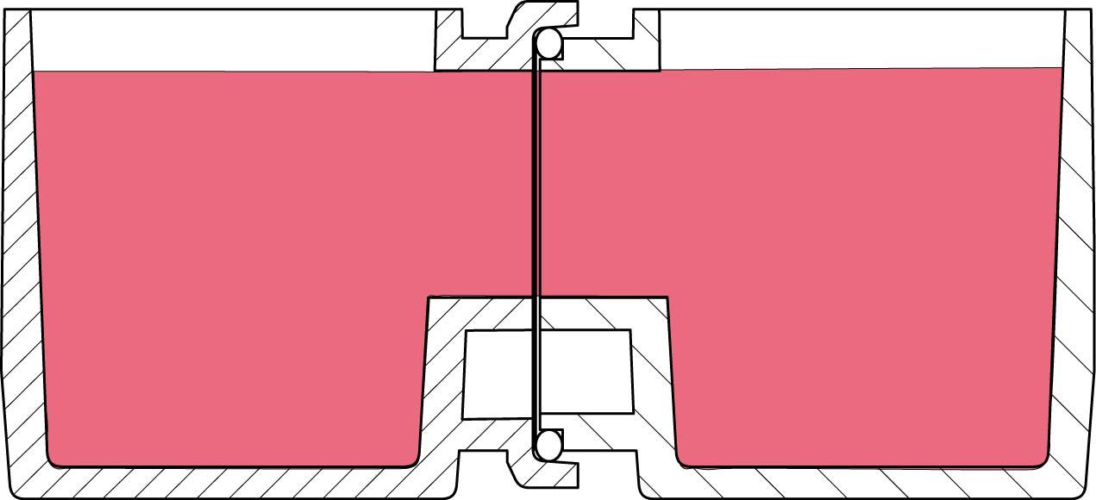
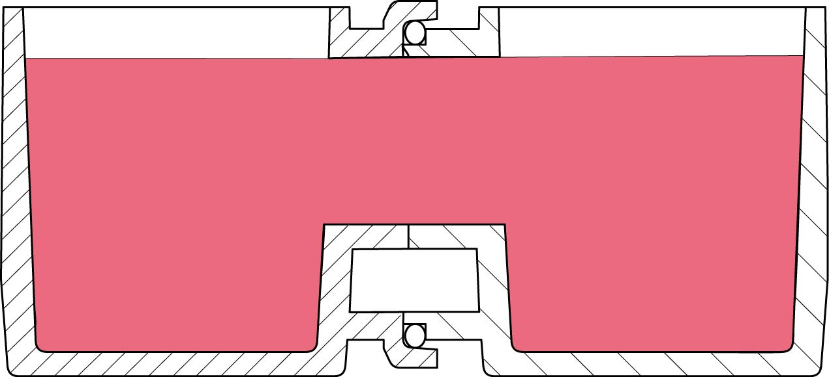
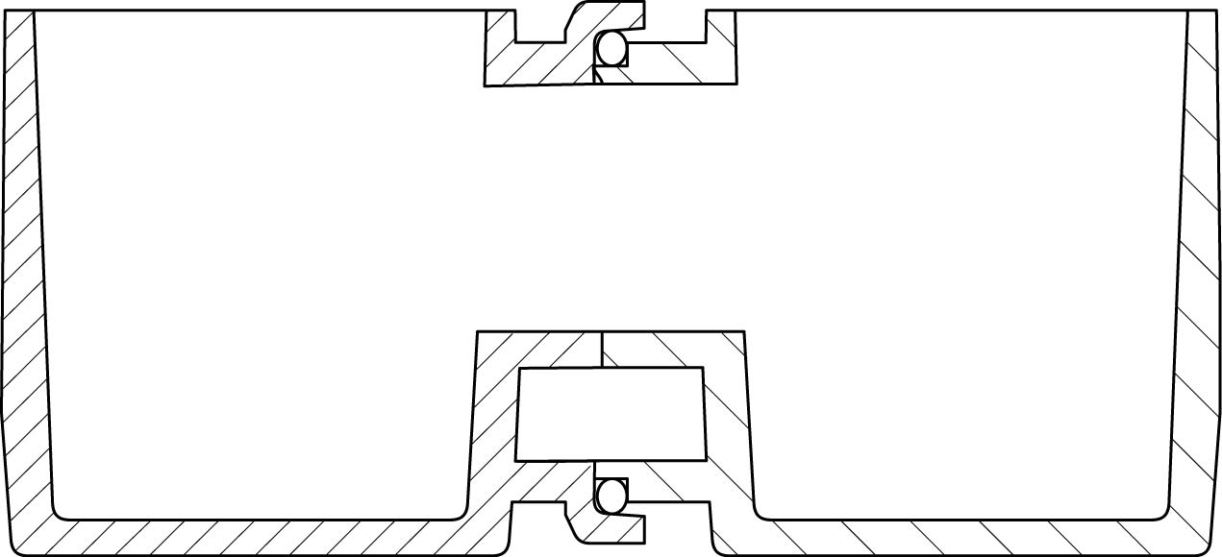
NICO-1イラストデータです。学会発表等の際に御使用ください。
正式ロゴ
機能的説明図
フィルター有
説明図
連結状態
機能的説明図
フィルター無
単体使用
これらのイラストの著作権は、株式会社ギンレイラボが管理しています。ユーザー様の学会、論文等での発表、代理店企業様のパンフレット、Web等の宣伝媒体への使用については、自由にご利用ください。イラストの要望等も承ります。株）ギンレイラボまでお問い合わせください。

